Slide 1
Системи сонячного теплопостачання. Сучастний стан та перспективи розвитку в Україні
Виконав студент групи 6.1441-с
Танковський Д.А

Slide 2


Сонячні теплові системи
На відміну від викопних видів палива сонячна енергія практично невичерпна, вона екологічно чиста та безкоштовна. Сучасні опалювальні системи можуть поєднуватися з сонячними колекторами, роблячи сонячні системи обігріву доступними для отримання гарячої води або для подачі додаткового тепла в контур опалення.
Використання сонячного випромінювання в якості теплової енергії називається сонячним тепловим обігрівом.

Slide 3

Переваги сонячної енергії:
Нескінченна кількість безкоштовної енергії
Відсутність викидів CO₂ під час роботи
Економія витрат: на 60% менше енергії для нагріву води, на 25% менше енергії для опалення
Скорочує споживання викопних видів палива
Сонячну теплову систему можна інтегрувати в існуючі системи

Slide 4
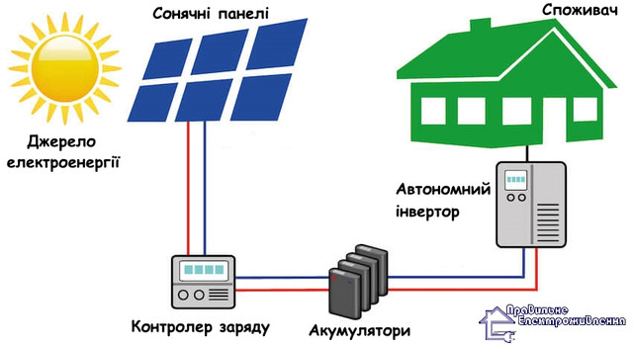
Як працює сонячний обігрів
Колектори за допомогою поглинача (абсорбера) поглинають сонячне світло. У ньому нагрівається особливий рідкий теплоносій.
Насос подає рідину на теплообмінник сонячного акумулятора.
У ньому теплова енергія передається на акумулюючий бак.
При недостатності сонячної радіації для нагріву води, звичайна опалювальна система підігріває акумулюючий бак до встановленої температури.
Сонячна теплова система залежно від конструкції покриває приблизно до 60% енергії необхідної для задоволення потреб у гарячій воді.

Slide 5
Використання сонячної енергії для опалення
Крім виробництва гарячої води для побутових потреб нагрітий в колекторах теплоносій може використовуватися для додаткового підігріву системи опалення. Цей метод забезпечує підтримку системи опалення і дає суттєву економію. Таким чином, навіть при помірних температурах, завдяки системі сонячної підтримки, блок нагріву часто може залишатися вимкненим.
Ключовим елементом даного рішення є комбінована буферна ємність у поєднанні зі станцією приготування гарячої води. При достатньому рівні сонячного випромінювання теплоносій, який знаходиться в сонячній системі, нагріває воду в буферній ємності за допомогою теплообмінника, що знаходиться в її нижній частині. У разі зменшення температури, наприклад, через те, що Ви довго приймаєте душ, вмикається другий нагрівальний контур (наприклад, від газового котла), який здійснює додатковий нагрів води.

Slide 6
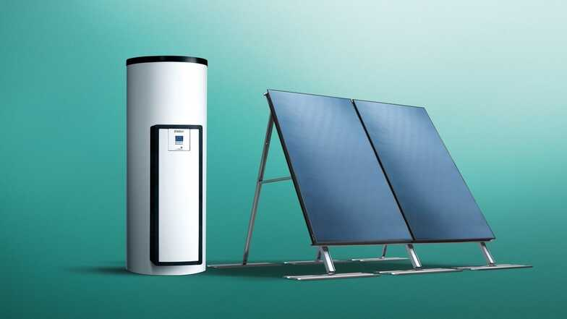
Сонячні нагрівальні системи від Vaillant
Як правило, сонячної енергії не достатньо, щоб покрити весь попит на теплову енергію цілий рік. Тому найкраще її використовувати в традиційній системі. Поєднання з газовою технологією конденсації є оптимальним і економічним рішенням. Звичайно, поєднання сонячного нагріву з тепловим насосом або опаленням твердим паливом ще більш ефективно.
Розрізняють два типи сонячних теплових (генеруючих тепло) колекторів, які використовуються в сонячних теплових системах: плоский колектор і вакуумний трубчастий колектор.

Slide 7
Плоскі колектори - енергія на поверхні
Головним елементом плоского колектора є поглинаюча поверхня, яка орієнтована на сонце. Покриття поглинаючої поверхні сконструйоване таким чином, що воно здатне поглинати максимум випромінювання і відображати лише невелику частину енергії. Поглинута енергія передається на теплоносій, який циркулює в трубках під поверхнею поглинача.
З технічної точки зору плоскі колектори відрізняються від вакуумних трубчастих колекторів, головним чином, ізоляцією поглинача. У плоскому колекторі використовується традиційний ізолюючий матеріал, такий як мінеральна вата або поліуретанова піна.

Slide 8
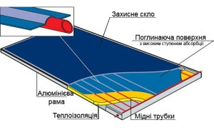
Переваги плоских колекторів:
Більш низька закупівельна вартість
Низькі витрати на обслуговування та ремонт
Ідеально підходять для низькотемпературних систем для забезпечення гарячою водою або поверхневим опаленням

Slide 9
Вакуумні трубчасті колектори
Функціональний принцип вакуумних трубчастих колекторів такий же, як і для плоских колекторів. Вони також поглинають сонячне випромінювання за допомогою поглиначів і потім передають сонячну енергію у формі тепла на теплоносій.
Однак, на відміну від пластинчастих колекторів, вакуумні трубчасті колектори використовують хороші ізолюючі властивості вакууму. Саме тому вони й називаються вакуумними трубчастими колекторами. Завдяки вакууму в скляній трубці теплові втрати майже повністю відсутні. Крім того, під кожною окремою трубкою встановлюється відбивач, який фокусує сонячне світло на поглинаючу трубку. В цілому, вакуумні трубчасті колектори більш ефективні, ніж плоскі колектори.

Slide 10
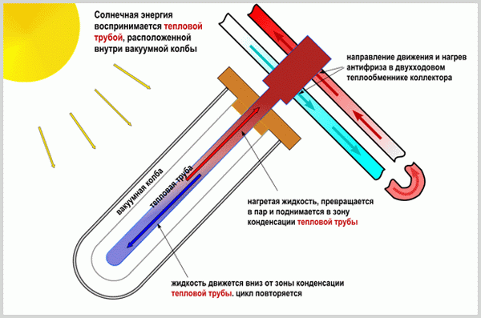
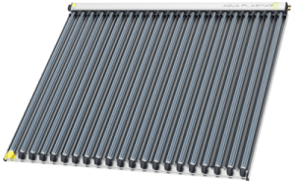
Переваги вакуумних трубчастих колекторів:
Більш висока ефективність, краща продуктивність навіть при меншій кількості сонячного світла і при розсіяному світлі.
Можуть використовуватися на ділянці даху, не орієнтованому чітко на південь.
Проводять більш високу температуру і можуть бути інтегровані в високотемпературні нагрівальні системи.

Slide 11
Швидке, безпечне і легке складання
Для всіх сонячних колекторів нашої лінійки передбачена уніфікована система кріплень. Це істотно прискорює і полегшує установку. Можна гарантувати, що колектори встановлюються швидко, безпечно і легко. Більше того, наша система забезпечує максимальну гнучкість при монтажі.
Незалежно від конфігурації, вертикальна або горизонтальна, одна група поруч з іншою або одна група над іншою - з нашими колекторами можливі будь-які варіанти. Також наші колектори можна вмонтувати в покрівлю і встановити на плоскому даху на додаток до класичного варіанту установки на даху. Ви можете також вибрати вертикальну і горизонтальну орієнтацію колектора.

Slide 12
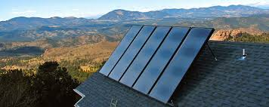
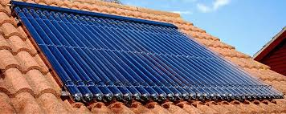
Комплексна програма з використання нетрадиційних та поновлюваних джерел енергії також розроблена Державним комітетом України у справах містобудування і архітектури, якою для масового використання рекомендовано три типи установок сонячного тепло - та електропостачання: сонячні приставки до котелень; системи сезонної дії для окремих об'єктів і модульні установки сонячного нагріву води. Ряд стимулюючих заходів передбачає новий закон «Про альтернативні джерела енергії».

Slide 13
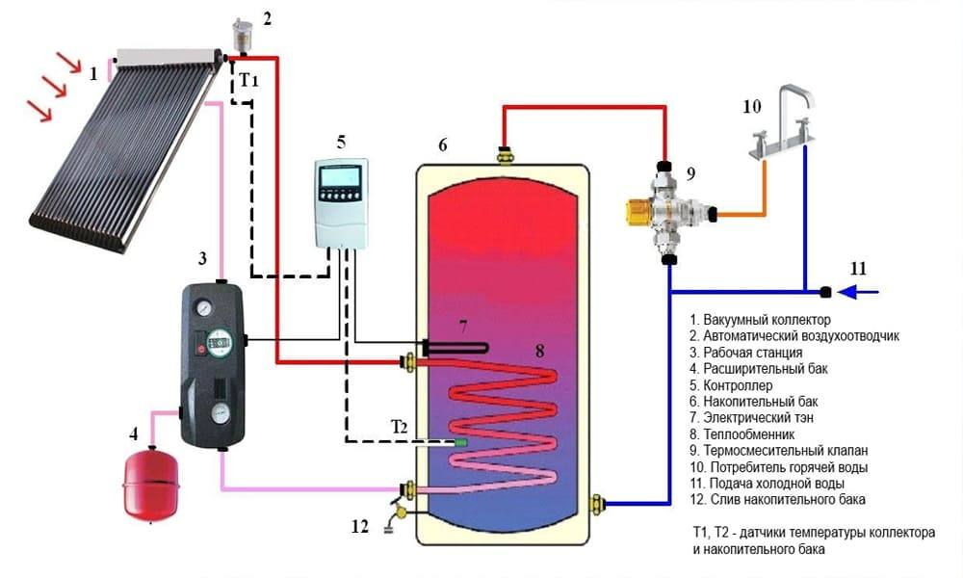
Однак, на практиці існують численні бар’єри зростання ринку використання сонячної енергії. В першу чергу, економічні: досить високі ціна на сонячні системи і період окупності; відсутність обігових коштів у підприємств-виробників, відсутність конкретних механізмів стимулювання виробництва у вигляді надання субсидій, звільнення від податків, пільгової тарифної політики тощо.

Slide 14
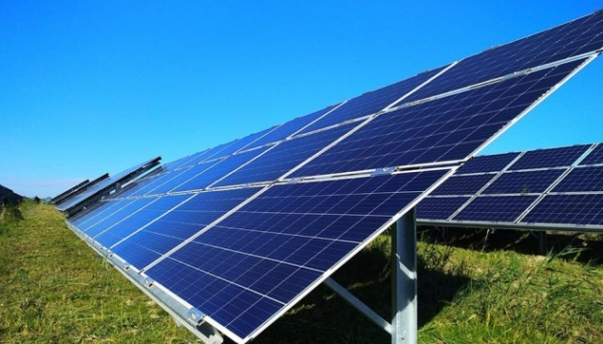
Розвиток сонячних технологій стримує:
• відсутність координації у сфері розвитку сонячних технологій;
• на даний час не існує інформаційної системи для поширення відомостей про наявність сонячних технологій, їх параметрів, екологічних переваг, а також інформації про впровадження демонстраційних проектів.

Slide 15
головні чинники, що можуть позитивно вплинути на впровадження в життя сонячних технологій:
• Стимулювання урядом інтересів споживача, а також розвиток конкретних механізмів стимулювання виробництва у вигляді надання субсидій, звільнення від податків, пільгової тарифної політики.
• Розробка та впровадження дешевих схем використання сонячних модулів; розробка сучасних і недорогих зразків геліотехніки.
• Створення загальнодержавних і регіональних структур для сприяння розвитку сонячних технологій, у тому числі у будівництві, ЖКГ України.

Slide 16
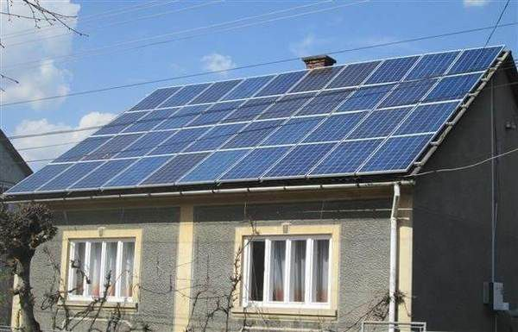
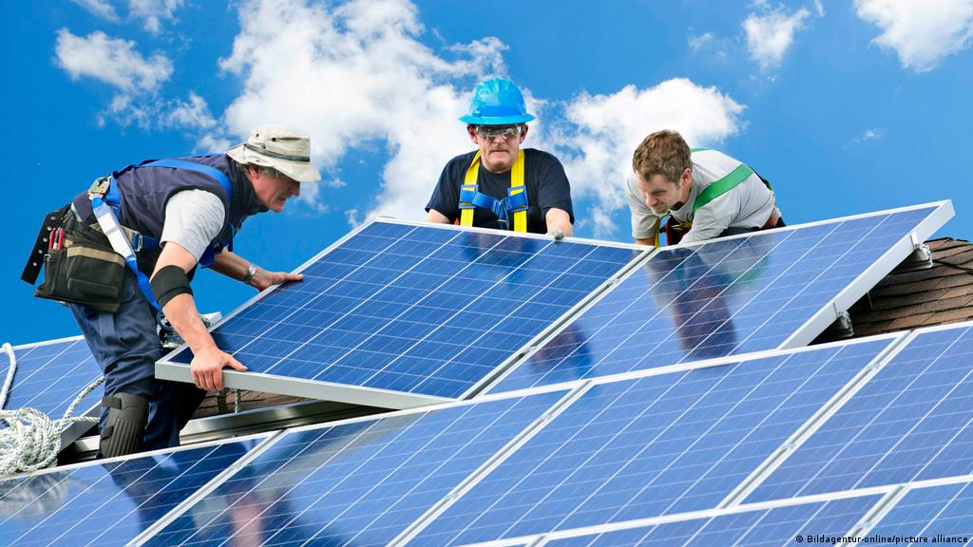
• Збільшення активності промисловості, організація масштабного виробництва обладнання, забезпечення умов для сертифікації, монтажу та сервісу.
• Створення інформаційної системи вітчизняних і зарубіжних розробок в геліотехніці, активних і пасивних методів використання сонячної енергії, поширення реклами та маркетингу.
• Активізація роботи з населенням, в тому числі у школах та вищих навчальних закладах.
• Адресна робота з потенційними споживачами сонячного теплота електропостачання.

Slide 17
На цьому все
Дякую за увагу

